Slide 1
ПРЕЗЕНТАЦИЯ ПРОЕКТА · 2026
ProAX
Платформа, где актив превращается в бизнес
Каталог участников · заявки и отклики · юридический статус · эскроу
Демо: 127.0.0.1:8080 · Код: github.com/Bell-igor/proAX · Страница: bell-igor.github.io/proAX
Оформление презентации — в фирменных цветах Axenix: #F37022 · #5F308C · #EAE8E4 · #080407

Slide 2
ПРОБЛЕМА
Есть земля и склад. Бизнеса нет.
У владельца актива нет профильного опыта и юридического статуса, но есть желание зарабатывать. Три очевидных пути — и у каждого цена ошибки.
Продать
Организовать самому
Сдать в аренду
Быстрые деньги и никаких дивидендов: актив уходит, доход заканчивается.
Долги и потери: не хватает знаний в управлении, учёте и организации процессов.
Риск нарваться на мошенников: слабая юридическая защита и непрозрачные условия.
Барьер не в активе, а в трёх вещах: юридическое оформление, поиск добросовестного контрагента и безопасная сделка.
ProAX · платформа «актив → бизнес» · 2026
02

Slide 3
РЕШЕНИЕ
Одна площадка ведёт от актива к договору
Платформа не просто показывает объявления, а сопровождает сделку: от статуса самозанятого до подписанного договора аренды.
01
02
03
04
05
Актив
→
Юридический статус
→
Карточка актива
→
Запросы компаний
→
Договор и платёж
Сопровождение сделки, а не доска объявлений: документы, явка, оплата и подтверждение.
Все участники цепочки в одном каталоге: поставщики, производство, логистика, склады, юристы.
Деньги уходят исполнителю только после того, как заказчик передаст одноразовый код.
Этап 1 уже в работе
ProAX · платформа «актив → бизнес» · 2026
03

Slide 4
УЧАСТНИКИ
Все уровни бизнеса на одной площадке
15 отраслей-ролей: от поставщика ресурсов до юридического сопровождения сделки.
Промышленность
Ресурсы и сырьё
Опт и розница
лёгкая и тяжёлая
металл, химия, полимеры
дистрибуция и закупки
Аутсорс
Логистика и склады
Юристы, финансы, IT
сервисы и подрядчики
перевозки и хранение
и другие сервисы
Справочник отраслей расширяется вместе с участниками — категории добавляет администратор площадки.
ProAX · платформа «актив → бизнес» · 2026
04

Slide 5
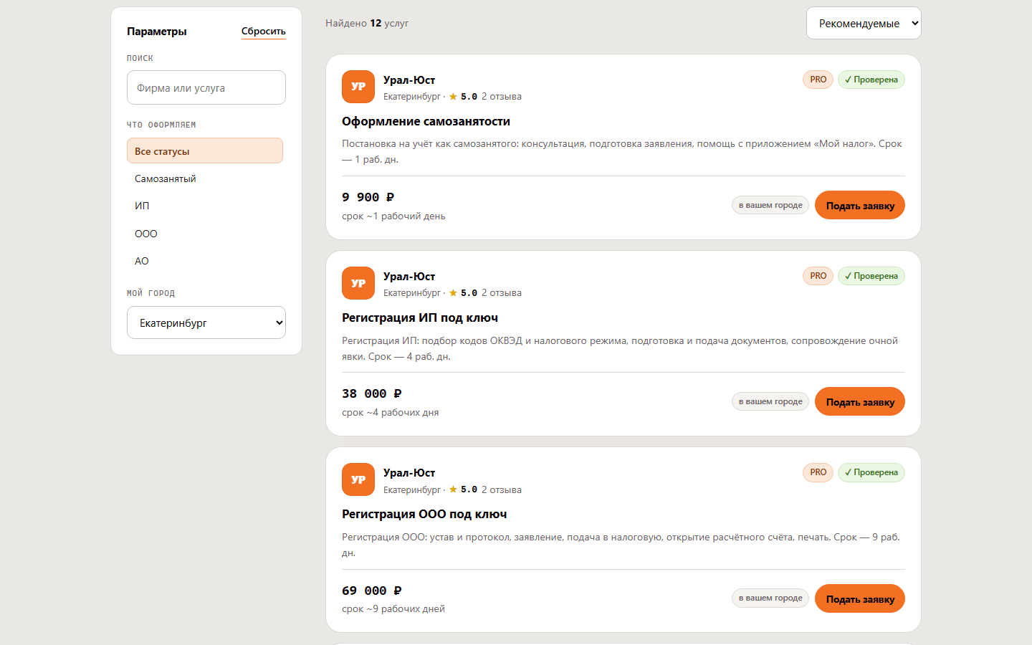
ЭТАП 1 · РЕАЛИЗОВАНО
Частное лицо → юридический статус
Регистрация без компании: имя, город, контакты.
Каталог юруслуг: расстояние до фирмы, рейтинг, отзывы, платное продвижение.
Заявка, документы и очная явка — на площадке.
После подтверждения кода — автоматическая карточка компании.
4 юрфирмы в демо
12 услуг: от ИП до АО
ProAX · платформа «актив → бизнес» · 2026
05

Slide 6
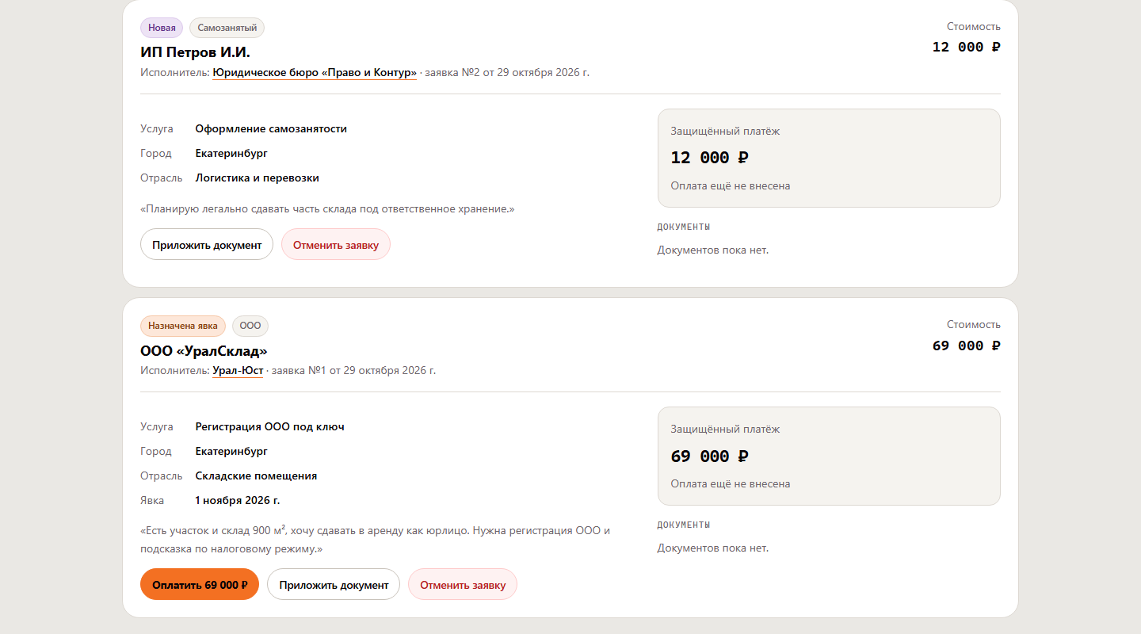
ДОВЕРИЕ
Деньги двигаются только по коду заказчика
Эскроу на площадке: исполнитель видит заказ, но не видит оплату до подтверждения услуги.
1
Оплата
заказчик платит на площадке
2
Удержание
деньги в эскроу
3
Услуга
фирма отмечает выполнение
4
Код
6 цифр — только заказчику
5
Выплата
платёж уходит фирме
Код действует 15 минут, 5 попыток. Отмена — возврат денег.
ProAX · платформа «актив → бизнес» · 2026
06

Slide 7
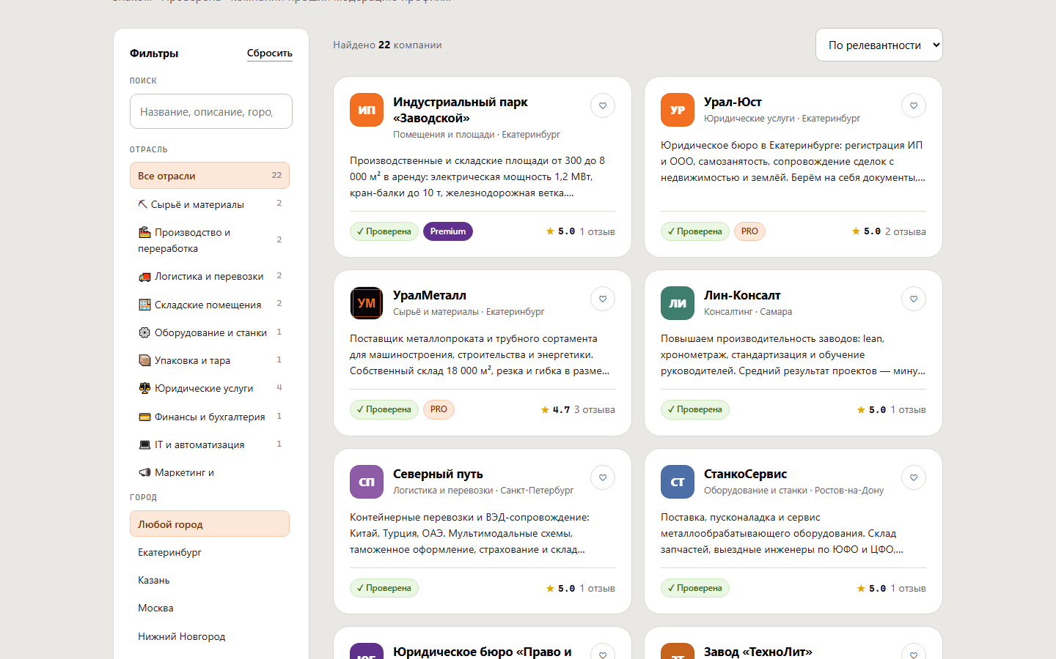
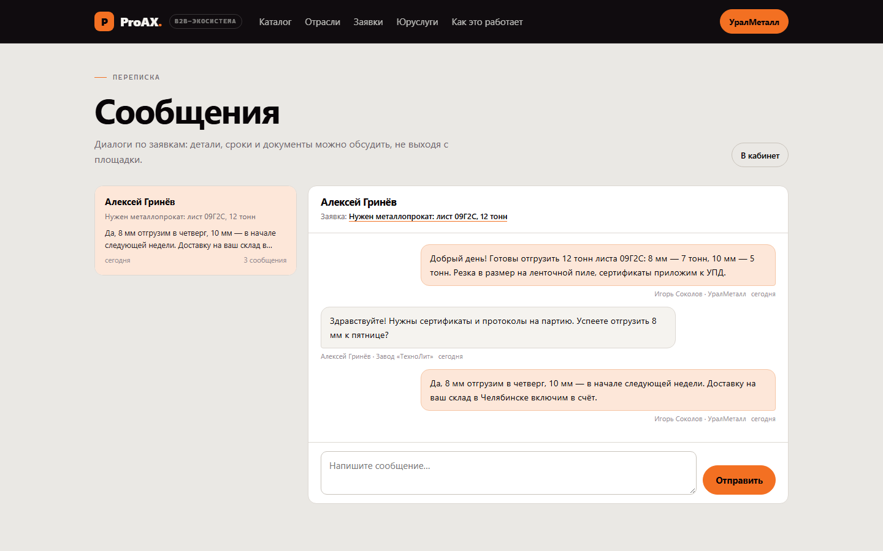
ПЛОЩАДКА
Каталог, заявки и переписка
Компании находят друг друга по отрасли и городу, публикуют потребности и обсуждают детали в переписке по заявке.
Каталог: фильтры, рейтинг, бейджи PRO и Premium
Переписка: диалог открывается откликом на заявку
ProAX · платформа «актив → бизнес» · 2026
07

Slide 8
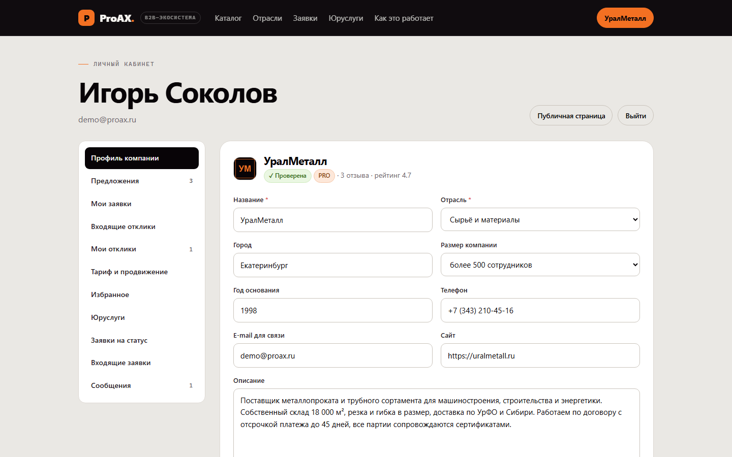
ПРОДУКТ
Кабинет, тарифы и документы
Профиль компании, логотип, приватные документы.
Тарифы PRO и Premium: приоритет в каталоге и бейдж.
Заявки, отклики, избранное и переписка — в одном месте.
Админка: модерация компаний и статистика площадки.
PRO · 4 900 ₽
PREMIUM · 14 900 ₽
Кабинет компании: профиль, логотип, документы и тарифы
ProAX · платформа «актив → бизнес» · 2026
08

Slide 9
КАК УСТРОЕНО
Spring Boot, JPA и SPA без сборщика
Сервер
Клиент и данные
Java 21, Spring Boot 3.2.2, Spring MVC
SPA на ES-модулях: hash-роутер, свой fetch-слой
Spring Data JPA, Hibernate 6.4, H2 / PostgreSQL
Собственная дизайн-система, без npm и сборки
Сессии + PBKDF2-HMAC-SHA256, роли ADMIN / PERSON / COMPANY
Загрузка логотипов и документов в /uploads
Эскроу-леджер и одноразовые коды
Расстояние между городами по координатам
27 тестов: JUnit 5, AssertJ, MockMvc
Планировщик снятия истёкших тарифов
Сборка и запуск: java -jar target/proax.jar → http://127.0.0.1:8080
ProAX · платформа «актив → бизнес» · 2026
09

Slide 10
МОДЕЛЬ
Пять источников выручки
Платформа зарабатывает на продвижении, сделках и сервисах вокруг них.
Продвижение
PRO и Premium в каталоге и поиске
ПАРТНЁРСКИЕ ПРОДУКТЫ
Кредиты, страхование, кадры — агентское вознаграждение и дополнительная ценность для владельца актива.
Комиссия эскроу
процент от защищённого платежа
Услуги платформы
карточка, типовой договор, проверка
Подписки
для юрфирм и арендаторов
Take rate растёт вместе с оборотом эскроу
Интеграции
in.Plan, складская CRM, 1С
ProAX · платформа «актив → бизнес» · 2026
10

Slide 11
ДОРОЖНАЯ КАРТА
Три этапа развития
Этап 1 · готово
Этап 2 · следующий
Этап 3 · масштаб
Частное лицо без компании
Карточки активов: земля и склад
Реальный эскроу через партнёра
Каталог юруслуг с расстоянием
Модерация объявлений
Вход через Госуслуги
Заявка, документы, явка
Гео-подписки и уведомления
Аналитика для владельцев
Эскроу и код подтверждения
Запросы арендаторов и выбор
Кредиты, инвестиции, кадры
Автоматическая карточка компании
Резерв карточки и договоры
Интеграции с 1С и CRM
Этап 1 работает в демо; этапы 2–3 запускаются после подтверждения спроса на пилотном регионе.
ProAX · платформа «актив → бизнес» · 2026
11

Slide 12
ИТОГИ
Что уже можно показать
22
15
4
27
компании в демо-каталоге
отраслей-ролей
юрфирмы и 12 юруслуг
автотестов
Живое демо запускается одной командой: .\run.cmd → http://127.0.0.1:8080
Код открыт: github.com/Bell-igor/proAX · страница проекта: bell-igor.github.io/proAX
Ограничения демо: эскроу имитируется, Госуслуги не подключены, файлы — на диске сервера.
ProAX · 2026 · оформление в фирменных цветах Axenix (#F37022 · #5F308C · #EAE8E4 · #080407)

